Slide 1

Banco de Dados
Jose.wellington@ceub.edu.br
‹#›

Slide 2
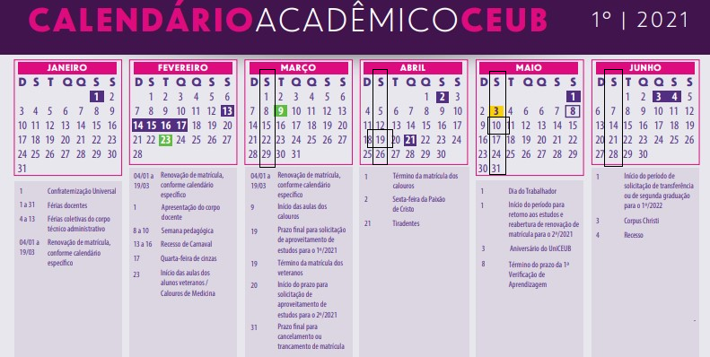
Plano de Ensino – Banco de Dados
‹#›
Notes:
‹#›

Slide 3
Agenda
Revisão
Inner join
Outer join
Funções
Exercício
Consulta de Agregação
Questionário Kahoot
Exercício
‹#›

Slide 4
Revisão Inner Joins
‹#›

Slide 5
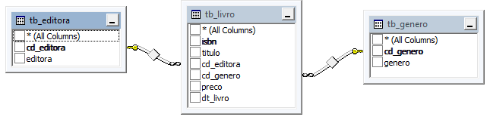
Exemplo de Modelo de Dados
‹#›

Slide 6
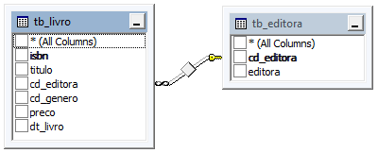
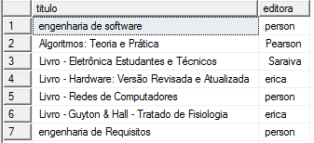
INNER JOIN
Com o INNER JOIN serão incluídas somente as linhas que satisfazem a condição do join.
Problema: Ver os Títulos e Editora equivalente.
Diagrama gráfico:
‹#›

Slide 7
1 - Sintaxe
select L.titulo, E.editora from tb_livro L
inner join tb_editora E
on L.cd_editora = E.cd_editora
‹#›

Slide 8
Outer Join Right e Left

Slide 9
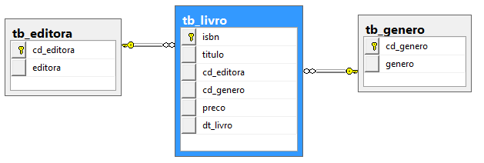
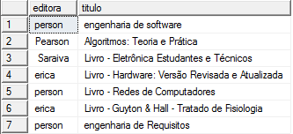
Outer join
--Lista as Editora que não livro na biblioteca
select e.editora, l.titulo from
tb_livro l inner join tb_editora e
on e.cd_editora = l.cd_editora

Slide 10

Outer join
--Lista as Editora que não livro na biblioteca
select e.editora, l.titulo from
tb_livro l right outer join tb_editora e
on e.cd_editora = l.cd_editora
where l.titulo is null

Slide 11
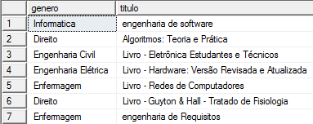
Outer join
---- Lista os Generos que não tem na biblioteca
select g.genero, l.titulo from
tb_genero g inner join tb_livro l
on l.cd_genero = g.cd_genero

Slide 12

Outer join
---- Lista os Generos que não tem na biblioteca
select g.genero, l.titulo from
tb_genero g left outer join tb_livro l
on l.cd_genero = g.cd_genero
where l.titulo is null

Slide 13
Exercício – Bd_pedido
‹#›

Slide 14
Exercício – comandos de DDL
Bd_pedido_segunda
Uma concessionária está querendo controlar os veiculos, vendas, vendedores. .
Dados levantados
Nr_pedido int
Data pedido date
veiculo char(50)
Valor do veiculo money ou decimal(12,2)
cliente char(50)
Vendedor char(50)
Valor_pedido money ou decimal(12,2)
Comissão money ou decimal(12,2)
Regra de negócio
1 pedido só tem 1 cliente e 1 cliente pode fazer várias compras
1 pedido só tem 1 veiculo e 1 veiculo ser vendido várias vezes (veiculo hb20 pode ser vendido várias vezes)
1 pedido só tem 1 vendedor e 1 vendedor pode fazer várias vendas.
‹#›

Slide 15
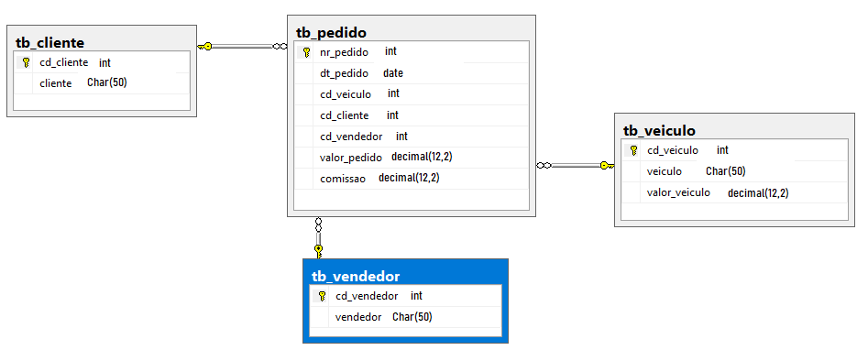
Bd_pedido_segunda
‹#›

Slide 16
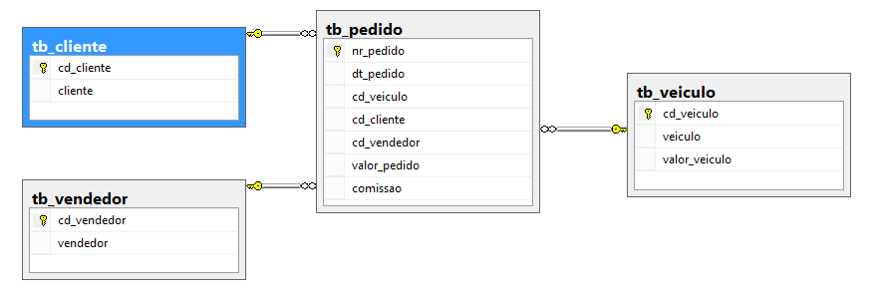
Exercício
1 – lista os veículos que foram vendidos (veículos, dt_pedido, valor_pedido)
2 – lista os veículos que NÃO FORAM VENDIDOS (veículos, valor_veiculo)
3 – lista os clientes que compraram carros (veículos, cliente)
4 – lista os clientes que NÃO COMPRARAM CARROS (cliente)
6 – lista os vendedores e os carros vendidos (vendedor, veiculo, dt_pedido)
7 – lista os vendedores que NÃO VENDERAM CARROS (Vendedores)

Slide 17
Manipulação de Data

Slide 18
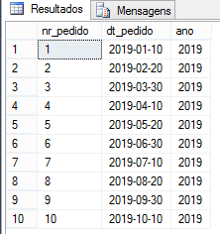
Manipulação Data
Year - recebe o ano year(dt_nascimento)
select nr_pedido, dt_pedido, year(dt_pedido) ano from tb_pedido

Slide 19
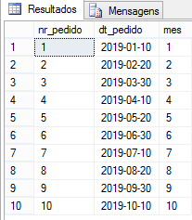
Manipulação Data
Month - recebe o mês Month(dt_nascimento)
select nr_pedido, dt_pedido, month(dt_pedido) mes from tb_pedido

Slide 20
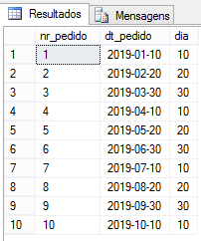
Manipulação Data
Day - recebe o dia day(dt_nascimento)
select nr_pedido, dt_pedido, day(dt_pedido) dia from tb_pedido

Slide 21
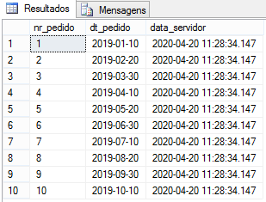
Manipulação Data
curdate() – recebe a data do Servidor
select nr_pedido, dt_pedido, curdate() data_servidor from tb_pedido
select nr_pedido, dt_pedido, now() data_servidor from tb_pedido

Slide 22
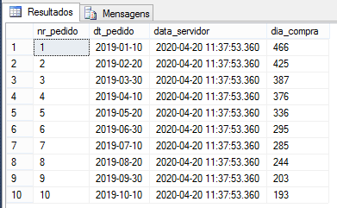
Manipulação Data
Datediff - verifica diferente de data
Datediff(now() , dt_nascimento)
select nr_pedido, dt_pedido, now() data_servidor,
datediff(now(), dt_pedido,) dia_compra from tb_pedido

Slide 23
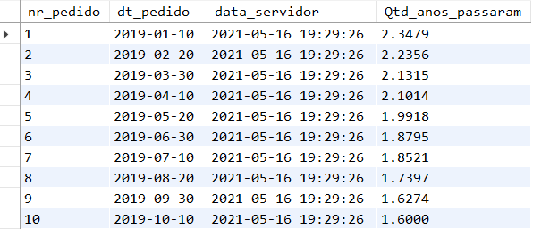
Manipulação Data
Datediff - verifica diferente de data
Datediff(now() , dt_nascimento) / 365
select nr_pedido, dt_pedido, now() data_servidor,
datediff(now() ,dt_pedido) / 365 Qtd_anos_passaram from tb_pedido

Slide 24
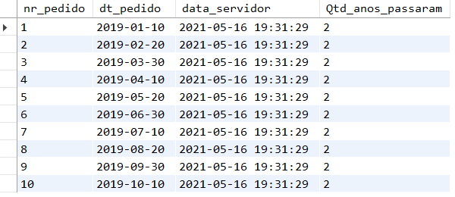
Manipulação Data
Datediff - verifica diferente de data
round(datediff(now() ,dt_pedido) / 365, 0)
select nr_pedido, dt_pedido, now() data_servidor,
round(datediff(now() ,dt_pedido) / 365, 0) Qtd_anos_passaram from tb_pedido;

Slide 25
Expressões Aritméticas

Slide 26
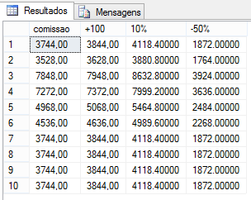
Expressões Aritméticas
Se a sua expressão aritmética conter mais de um operador a prioridade é “*” e “/”, posteriormente a “+” e “-”.
select comissao, comissao+100 '+100', comissao*1.1 '10%',
comissao*0.5 '-50%' from tb_pedido

Slide 27
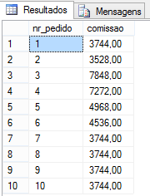

Funções Numéricas
SUM
SUM (N) | Retorna a soma de todos os campos N
select sum(comissao) soma_comissao from tb_pedido

Slide 28

Funções Numéricas
AVG
AVG (N) | Retorna a média aritmética de todos os campos N
select avg(comissao) media_das_comissoes from tb_pedido

Slide 29

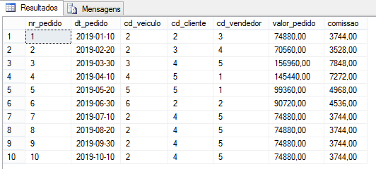
Funções Numéricas
COUNT
COUNT (*) | Retorna o número de linhas da consulta.
select count(*) Qtd_Reg from tb_pedido

Slide 30
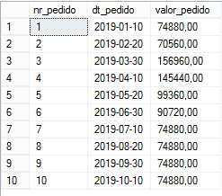

Funções Numéricas
MAX
MAX(preco) | Retorna o valor máximo de expr.
select max(valor_pedido) Maior_valor from tb_pedido

Slide 31

Funções Numéricas
MIN
MIN(preco) | Retorna o valor mínimo de expr
select min(valor_pedido) Menor_valor from tb_pedido

Slide 32
Consulta de Agregação
‹#›

Slide 33
Consulta de Agregação
As funções de agregação executam um cálculo count em um conjunto de valores e retornam um único valor.
As funções de agregação utilizam a cláusula GROUP BY da instrução SELECT.
‹#›

Slide 34
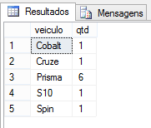
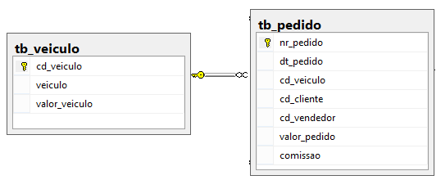
Consulta de Agregação
1.A) Quais os veiculos que mais venderam?
‹#›

Slide 35
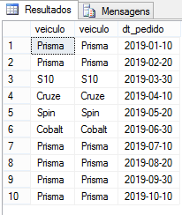
Consulta de Agregação
1.B) Quais os veiculos que mais venderam?
select V.veiculo, V.veiculo, P.dt_pedido from tb_pedido P
inner join tb_veiculo V
on P.cd_veiculo = V.cd_veiculo
‹#›

Slide 36
Consulta de Agregação
1.C) Quais os veiculos que mais venderam?
select V.veiculo, count(V.veiculo) qtd from tb_pedido P
inner join tb_veiculo V
on P.cd_veiculo = V.cd_veiculo
group by V.veiculo
‹#›

Slide 37
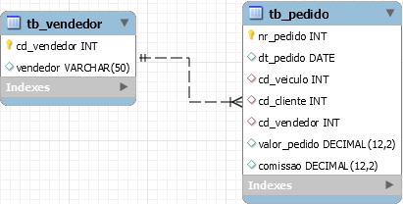
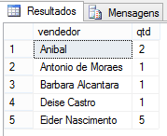
Consulta de Agregação
2.A) Quais os vendedores que mais venderam?
‹#›

Slide 38
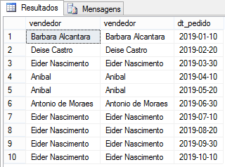
Consulta de Agregação
2.B) Quais os vendedores que mais venderam?
select V.vendedor, V.vendedor, P.dt_pedido from tb_pedido P
inner join tb_vendedor V
on P.cd_vendedor = V.cd_vendedor
‹#›

Slide 39
Consulta de Agregação
2.B) Quais os vendedores que mais venderam?
select V.vendedor, count(V.vendedor) qtd from tb_pedido P
inner join tb_vendedor V
on P.cd_vendedor = V.cd_vendedor
group by V.vendedor
‹#›

Slide 40
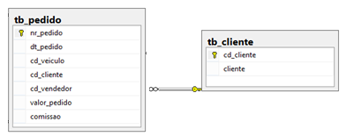
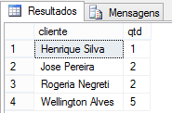
Consulta de Agregação
3.A) Quais os Clientes que mais compraram?
‹#›

Slide 41
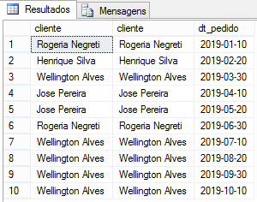
Consulta de Agregação
3.B) Quais os Clientes que mais compraram?
select C.cliente, C.cliente, P.dt_pedido from tb_pedido P
inner join tb_cliente C
on P.cd_cliente = C.cd_cliente
‹#›

Slide 42
Consulta de Agregação
3.C) Quais os Clientes que mais compraram?
select C.cliente, count(C.cliente) qtd from tb_pedido P
inner join tb_cliente C
on P.cd_cliente = C.cd_cliente
group by C.cliente
‹#›

Slide 43
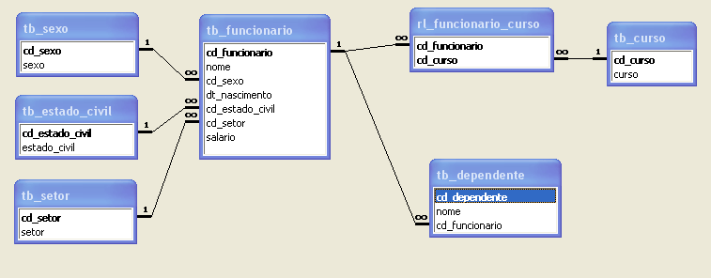
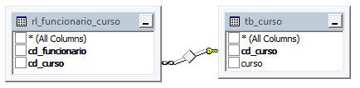
Consulta de Agregação
4.A) Quantidade de Curso mais frequentado por funcionário
‹#›

Slide 44
Consulta de Agregação
4.B) Quantidade de Curso mais frequentado por funcionário
SELECT C.curso, C.curso qtd
FROM rl_funcionario_curso RL
INNER JOIN tb_curso C
ON RL.cd_curso = C.cd_curso
‹#›

Slide 45
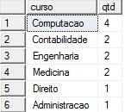
Consulta de Agregação
4.C) Quantidade de Curso dos funcionário
SELECT C.curso, count(C.curso) qtd
FROM rl_funcionario_curso RL
INNER JOIN tb_curso C
ON RL.cd_curso = C.cd_curso
group by C.curso
order by qtd desc
‹#›

Slide 46
Questionário - Kahoot
‹#›
‹#›

Slide 47
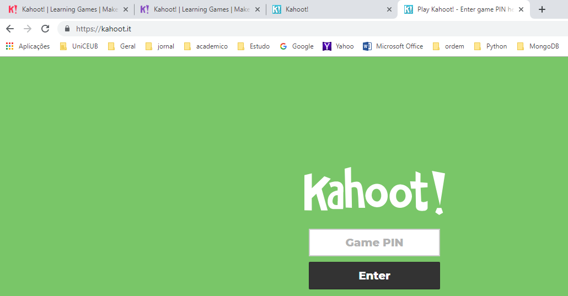
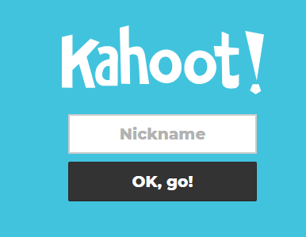
Questionário
https://kahoot.it/
Nome + RA
‹#›
‹#›

Slide 48
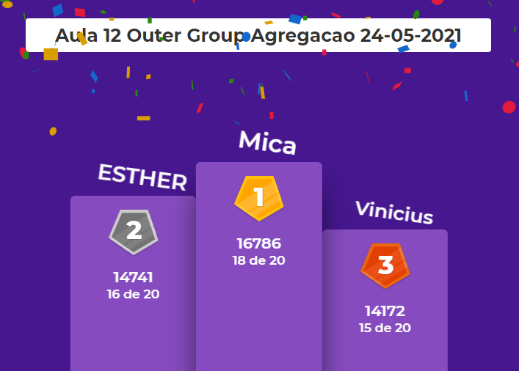
Questionário
‹#›
‹#›

Slide 49
BD_Livro_seg
‹#›

Slide 50
Exercício – Fazer o MER e criar o banco de dados
BD_Livro_seg
Uma empresa de venda de livros está querendo ter um cadastro (controle dos títulos) da sua empresa.
Dados levantados
Isbn int
titulo char(50)
editora char(30)
genero char(30)
preco money
Data livro
Regra de negócio
um titulo só tem um isbn
1 (um) titulo só pode ter 1 (uma) editora e 1 (uma) editora por ter vários títulos
1 (um) titulo só pode ter 1 (um) genero e 1 (um) genero por ter vários títulos
Exemplo gênero medicina pode ter vários títulos.
‹#›

Slide 51
Gabarito
‹#›

Slide 52
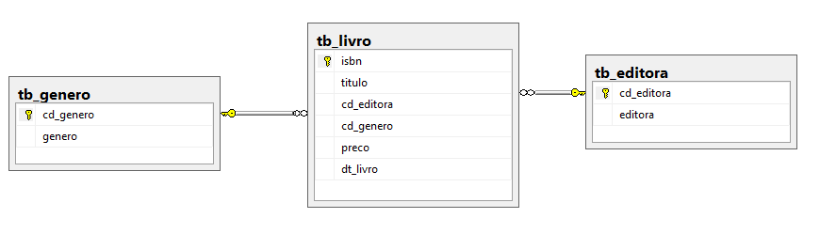
Bd_rh_seg
‹#›

Slide 53
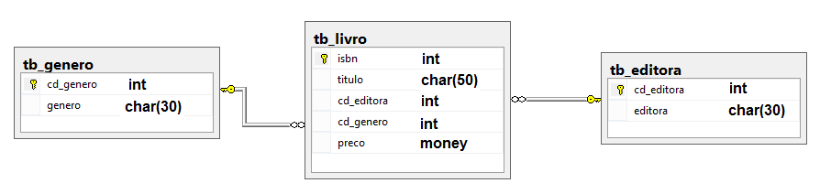
Gabarito - DDL
create database bd_livro_seg
use bd_livro_seg
‹#›

Slide 54
Gabarito - DDL
create table tb_editora
(cd_editora int not null primary key,
editora char(30))
create table tb_genero
(cd_genero int not null primary key,
genero char(30))
create table tb_livro
(isbn int not null primary key,
titulo char(50),
cd_editora int,
cd_genero int,
preco money,
Dt_livro date)
Aula 06 - Comandos SQL - Eercício
‹#›

Slide 55
Gabarito - DDL
alter table tb_livro
add constraint fk_genero foreign key (cd_genero)
references tb_genero (cd_genero)
alter table tb_livro
add constraint fk_editora foreign key (cd_editora)
references tb_editora (cd_editora)
‹#›

Slide 56
Popular o banco de dados
‹#›

Slide 57
Bd_rh_seg
‹#›

Slide 58
Popular o Banco de dados
‹#›

Slide 59
Bd_rh_seg
‹#›

Slide 60
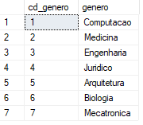
Popular
‹#›

Slide 61
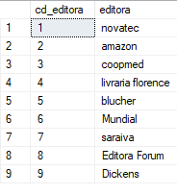
Popular
‹#›

Slide 62
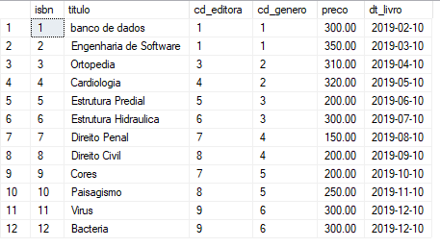
Popular
‹#›

Slide 63
Gabarito Popular o Banco de dados
‹#›

Slide 64
Gabarito
insert into tb_genero
(cd_genero, genero)
values
(1, 'Computacao'),
(2, 'Medicina'),
(3, 'Engenharia'),
(4, 'Juridico'),
(5 , 'Arquitetura'),
(6, 'Biologia'),
(7, 'Mecatronica')
‹#›

Slide 65
Gabarito
insert into tb_editora
(cd_editora, editora)
values
(1, 'novatec'),
(2, 'amazon'),
(3, 'coopmed'),
(4, 'livraria florence'),
(5 , 'blucher'),
(6,'Mundial'),
(7,'saraiva'),
(8,'Editora Forum'),
(9, 'Dickens')
‹#›

Slide 66
Gabarito
insert into tb_livro
(isbn, titulo, cd_editora, cd_genero, preco, dt_livro)
values
(1,'banco de dados',1,1, 300, '10-02-2019'),
(2,'Engenharia de Software',1,1, 350, '10-03-2019'),
(3,'Ortopedia',3,2, 310, '10-04-2019'),
(4,'Cardiologia',4,2, 320, '10-05-2019'),
(5,'Estrutura Predial',5,3, 200, '10-06-2019'),
(6,'Estrutura Hidraulica',6,3, 300, '10-07-2019'),
(7,'Direito Penal',7,4, 150, '10-08-2019'),
(8,'Direito Civil',8,4, 200, '10-09-2019'),
(9,'Cores ',7,5, 200, '10-10-2019'),
(10, 'Paisagismo ',8,5, 250, '10-11-2019'),
(11,'Virus',9,6, 300, '10-12-2019'),
(12,'Bacteria',9,6, 300, '10-12-2019')
‹#›

Slide 67
Exercício

Slide 68
Exercício
01 | Lista total de registro (tb_livro) quando editora igual 1
02 | Lista todos registros (tb_livro) quando o dt_livro quando o mês antes 6
03 | Lista maior preco do livro (tb_livro) quando o livro é de 2014
04 | Lista total preco do livro (tb_livro) quando o livro é de 2014
05 | Lista media preco (tb_livro) quando o livro é de 2014
06 | Lista titulo, preco, dt_livro, 10% a mais no preco (tb_livro) quando o livro é de 2014
07 | Lista os Veículos que mais venderam (BD_PEDIDO)
08 | Lista os Vendedores que mais venderam (BD_PEDIDO)
09 | Lista os total vendido em 2019 (BD_PEDIDO)

Slide 69
Agenda
Revisão
Inner join
Outer join
Funções
Exercício
Consulta de Agregação
Questionário Kahoot
Exercício
‹#›

Slide 70
Dúvidas
Jose.wellington@uniceub.br
‹#›

